Slide 1
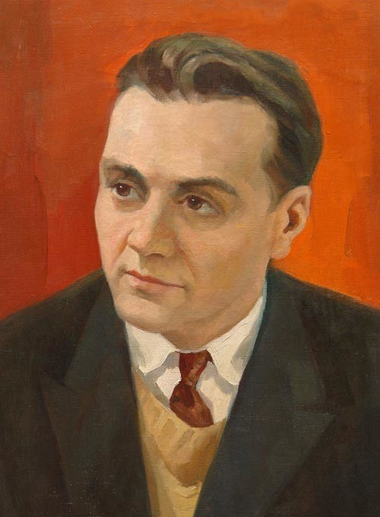
СУХОМЛИНСКИЙ
Василий Александрович
(1918-1970)

Slide 2
Уважаемые читатели!
Вашему вниманию представлена виртуальная книжная выставка «Сухомлинский Василий Александрович», подготовленная к 105-летию со дня его рождения.
Выставка включает книги из библиотечного фонда Ишимского педагогического института (филиала) Тюменского государственного университета: труды В.А. Сухомлинского, а также книги о его жизни и деятельности.
Ознакомиться с этими книгами вы можете на выставке, организованной в читальном зале

Slide 3
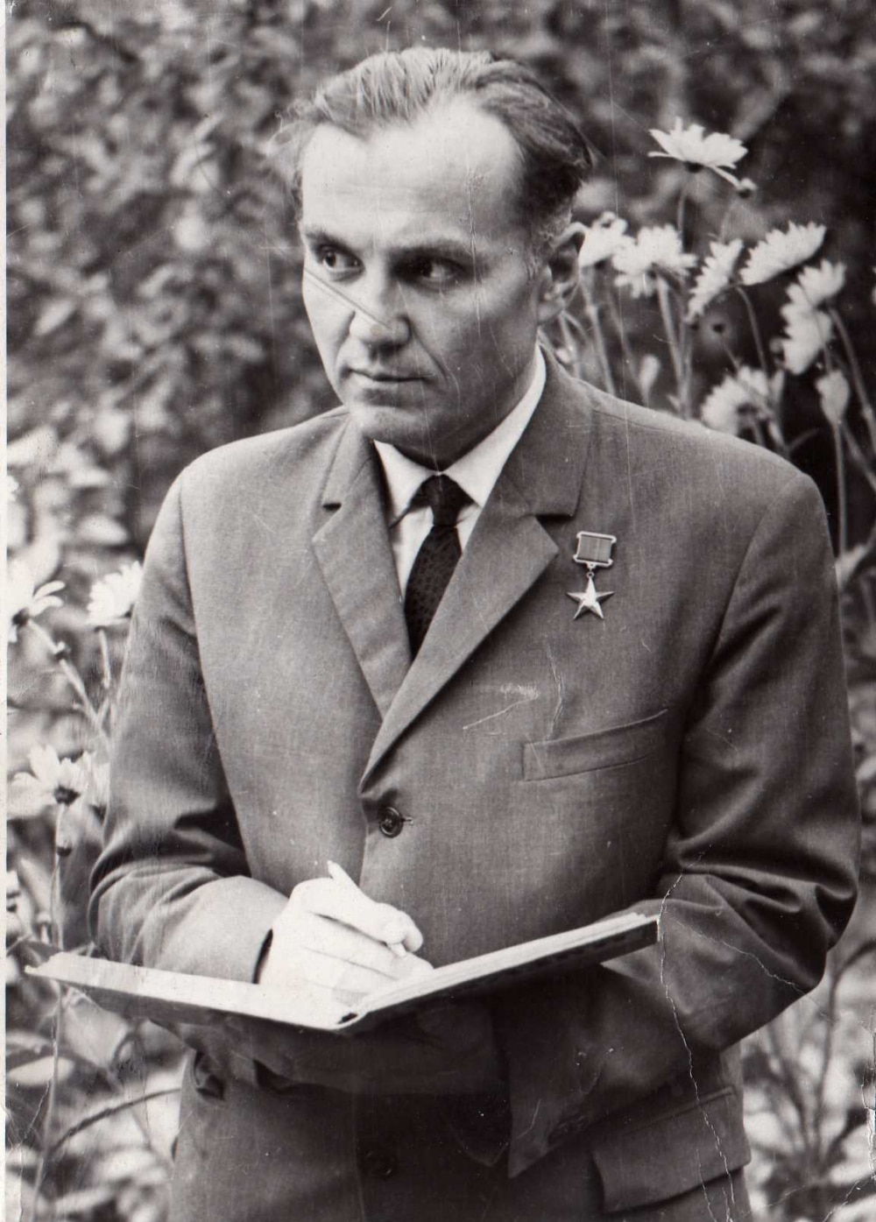
Сухомлинский создал оригинальную педагогическую систему, основывающуюся на принципах гуманизма, на признании личности ребёнка высшей ценностью, на которую должны быть ориентированы процессы воспитания и образования, творческая деятельность сплочённого коллектива педагогов-единомышленников и учащихся. Он строил процесс обучения как радостный труд; большое внимание уделял формированию мировоззрения учащихся; важная роль в обучении отводилась слову учителя, художественному стилю изложения, сочинению вместе с детьми сказок, художественных произведений, чтению книг.

Slide 4
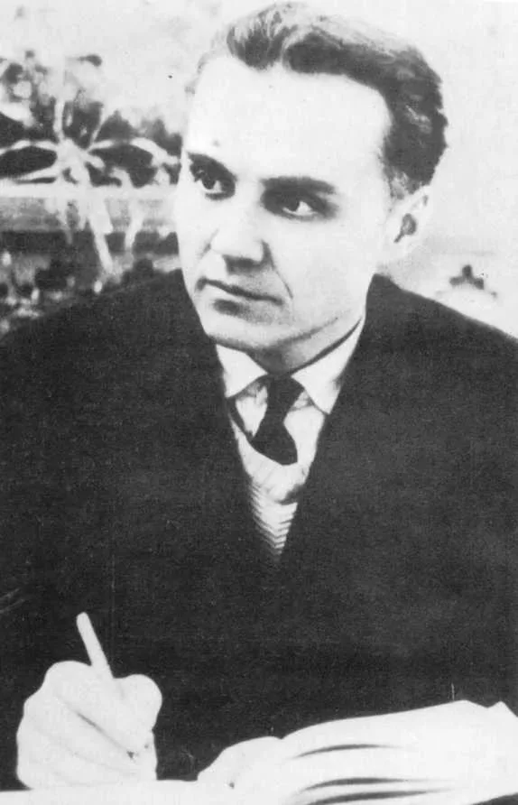
Сухомлинский В. А. всю жизнь проработал в школе, написал около 30 книг, свыше 1500 сказок для детей, около 600 статей о воспитании и обучении подростков. Тем самым оказал огромное влияние на развитие отечественной педагогики.
Его наиболее значительные произведения: «Сердце отдаю детям», «Рождение гражданина», «Сто советов учителю», «Родительская педагогика», «Письма к сыну», «О воспитании», «Как воспитать настоящего человека», «Методика воспитания коллектива».

Slide 5
Василий Александрович Сухомлинский (28 сентября 1918 – 2 сентября 1970) родился в Кировоградской области, в крестьянской семье, воспитавшей четверых детей (все стали учителями). Окончил Полтавский пединститут. С 17 лет преподавал в школе украинский язык и литературу.
В 1941 году Сухомлинский добровольцем ушёл на фронт. Воевал на Западном и Калининском фронтах. Под Смоленском он получил первое ранение. В январе 1942 года он, младший политрук, был тяжело ранен, защищая Москву, и лишь чудом остался жив. Осколок снаряда остался в его груди навсегда. После лечения в госпитале на Урале просился на фронт, однако комиссия не могла признать его даже ограниченно годным. Был направлен работать директором школы пос. Ува Удмуртской АССР (1942-1944).
Факты биографии

Slide 6
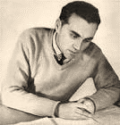
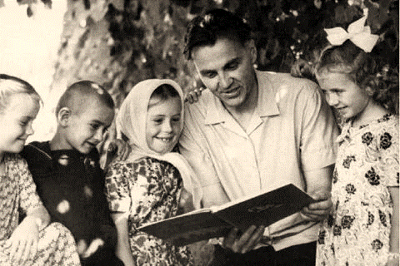
После освобождения Украины от фашистов вернулся в родные края и узнал, что его жена и сын убиты…
С 1948 года Сухомлинский -
директор средней школы в
посёлке Павлыш недалеко
от Кременчуга, где проработал
22 года, ежедневно встречая
на крыльце своих учеников и учителей
и каждого приветствуя по имени.
Он жил школой и – в школе…
Факты биографии

Slide 7
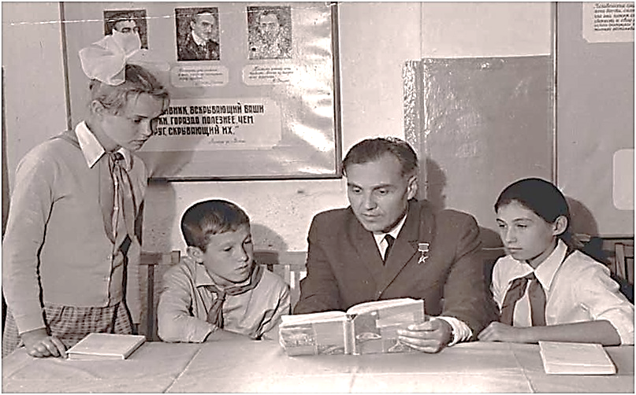
Его рабочий день начинался в 4 утра и заканчивался поздно вечером. Об энциклопедичности его знаний ходили легенды. Сухомлинский, будучи преподавателем украинского языка и литературы, самостоятельно изучил всю школьную программу и без труда мог заменить любого учителя в любом классе…
Книги Василия Александровича Сухомлинского давно стали золотым фондом отечественной педагогики.
Его беседы о добре и зле, о совести, о любви к детям, о том, как воспитывать родителя в себе не теряют своей актуальности.
Невероятно, но факт…

Slide 8
Сухомлинский, В. А. Сердце отдаю детям / В. А. Сухомлинский. - Минск : Народная асвета, 1982. – 288 с.
Книга посвящена воспитательной работе с дошкольниками и учениками начальных классов, но не является пособием по педагогике, а служит в первую очередь духовному развитию воспитателей и учителей, взращиванию любви, чуткости, ответственности. В основе гуманистической педагогической системы автора — неразрывность воспитания и образования, нравственно-эстетического, физического и трудового развития в становлении гармоничной личности. Книга помогает понять, как ввести маленького человека в мир познания окружающей действительности, как пробудить и утвердить в его душе благородные чувства и переживания, как воспитать человеческое достоинство, веру в доброе начало в человеке, безграничную любовь к людям и родной земле.
Сухомлинский, В. А. Сердце отдаю детям / В. А. Сухомлинский. - Киев : Радянска школа, 1974. – 270 с. ; 1988. – 270 с.

Slide 9
«Рождение гражданина» — плод многолетних раздумий над сложными вопросами формирования подростка. Как воспитать у ребенка интерес к знанию, как научить его трудиться с радостью, как пробудить и развить в нем стремление к красоте, вызвать желание стать настоящим человеком, человеком высоких нравственных идеалов и, главное, как воспитать в нем духовную несгибаемость, качества гражданина — эти непростые и острые проблемы встают со страниц книги.
Сухомлинский В.А. Рождение гражданина / В. А. Сухомлинский. – Москва : Молодая гвардия, 1971. – 336 с.

Slide 10
Сухомлинский, В. А. Письма к сыну / В. А. Сухомлинский ; [Предисл. Г. Медынского]. - Москва : Просвещение, 1979. - 95 с.
«Письма к сыну» – завершение трилогии о становлении личности ребёнка – «Сердце отдаю детям» и «Рождение гражданина». Книга является органическим продолжением мыслей педагога о воспитании гармоничной личности молодого человека. Написанная в своеобразном жанре, она содержит беседы отца и сына-студента о смысле жизни, роли труда, личностном и профессиональном развитии, о гражданском, нравственном и физическом становлении молодого человека, о восприятии им окружающей жизни, о роли отца и матери в семье – и многих других проблемах и вопросах, которые волнуют молодежь в любые времена.
Сухомлинский, В. А. Письма к сыну / В. А. Сухомлинский. - Москва : Просвещение, 1987. - 121 с.

Slide 11
Сухомлинский, В. А. Мудрая власть коллектива : (Методика воспитания коллектива) / пер. с укр. Н. Дангуловой. - Москва : Мол. гвардия, 1975. - 239 с., 8 л. ил.
Эта работа примыкает и как бы развивает идеи и положения, разработанные в книге "Рождение гражданина". Автор раскрывает педагогические "секреты" воспитания юношества, огромную роль коллектива в формировании духовного и нравственного облика подростка.

Slide 12
Сухомлинский, В. А. Воспитание коммунистического отношения к труду : опыт воспитательной работы в сельской школе / В.А. Сухомлинский. – Москва : АПН РСФСР, 1959. – 439 с.
«Умственно трудиться - это значит не просто «думать». Мышление приобретает характер труда при том условии, когда оно целенаправленно, когда человек стремится к достижению определенного результата»
Сухомлинский В.А. «Воспитание коммунистического отношения к труду».

Slide 13
Работая учителем, классным руководителем, завучем и директором школы, Сухомлинский в течение 25 лет изучал жизнь и труд многих ученических коллективов разных возрастов, а также опыт воспитательной работы учителей и классных руководителей других школ. При этом ставилась задача — выяснить роль самых разнообразных факторов, определяющих становление духовного облика школьников
Сухомлинский, В.А. Духовный мир школьника: (подросткового и юношеского возраста) / В.А. Сухомлинский. – Москва : Государственное учебно-педагогическое издательство Министерства просвещения РСФСР, 1961. – 224 с.

Slide 14
Сухомлинский, В. А. Нравственный идеал молодого поколения / В. А. Сухомлинский - Москва : Изд-во Академии педагогических наук РСФСР, 1963. - 152 с.
Предметом особого внимания Сухомлинского был нравственный идеал как важнейший источник волевых усилий, побуждающих к активному действию. В книге он ставил своей целью выяснить место нравственного идеала в самоутверждении личности, в формировании и укреплении чувства ответственности старших школьников за свою деятельность, поведение, поступки.

Slide 15
Проблему нравственного воспитания В. А. Сухомлинский считал самой главной в работе школы. В книгу включены беседы, которые учитель может использовать в воспитании у учащихся патриотизма, гражданственности, любви к близким, природе, учителю.
Сухомлинский В.А. Как воспитать настоящего человека. (Советы воспитателям). – Москва : Педагогика, 1989. – 288 с. – (Библиотека учителя).
«Учитель лишь тогда становится воспитателем, когда в его руках тончайший инструмент воспитания - наука о нравственности, этика.»
Сухомлинский, В. А. Как воспитать настоящего человека : (Советы воспитателям) / В. А. Сухомлинский. – Минск : Народная асвета, 1978. – 288 с.

Slide 16
Сухомлинский, В. А. Родина в сердце / В. А. Сухомлинский. – Москва : Молодая гвардия, 1980. – 192 с.
В центре данной книги - в ее основу положено неопубликованное ранее произведение - стоит проблема воспитания человека-гражданина, человека - патриота своей Родины, своего народа, его культуры. С чего начать это воспитание? С формирования у ребенка любви к родной природе, своим родителям, старшим, родному слову, героическим делам советских людей - отвечает автор. Книга написана живо, эмоционально, хорошим литературным языком.
«Чтобы по-настоящему познать счастье, человек с детства должен находить радость в творении счастья для других людей, для коллектива, для общества.»

Slide 17
Сухомлинский, В. А. О воспитании / В. А. Сухомлинский; [сост. и авт. вступит. очерков С. Соловейчик]. - 4-е изд. - Москва : Политиздат, 1982. - 270 с. : портр.
Книга составлена необычно: по странице, по абзацу, по строчке здесь собраны выдержки из многочисленных книг и статей В. А. Сухомлинского. Читатель получает возможность познакомиться с его мыслями о воспитании детей в семье и школе. «Педагогика должна стать наукой для всех», – писал В.А. Сухомлинский. Родители, учителя, воспитатели – все, кого волнуют вопросы воспитания, найдут в этой книге и практический совет, и размышления ученого о насущных проблемах педагогики.
Сухомлинский, В. А. О воспитании / В.А. Сухомлинский. – Москва : Политиздат, 1971. – 272 с. ; 1975.

Slide 18
«Павлышская средняя школа» содержит богатый фактический материал, оригинальные эмпирические и теоретические обобщения фактов, педагогические гипотезы, результаты их проверки, наконец, ценные педагогические выводы, интересные читателю не только для теоретического самообразования, но и для руководства в практической деятельности.
Сухомлинский, В. А. Павлышская средняя школа : обобщение опыта учеб.-воспитательной работы в сельской средней школе / В. А. Сухомлинский. - 2-е изд. - Москва : Просвещение, 1979. - 396 с., 9 л. ил.

Slide 19
В книге В. А. Сухомлинский делится с молодыми руководителями школ большим опытом работы, своими наблюдениями за учениками, мыслями о воспитании и обучении школьника.
Сухомлинский, В. А. Разговор с молодым директором школы / В. А. Сухомлинский. - Москва : Просвещение, 1973. - 204 с.

Slide 20
Сухомлинский, В. А. Методика воспитания коллектива / В. А. Сухомлинский. - Москва : Просвещение, 1981. - 192 с.
Сухомлинский обосновывает принципы воспитания ученического коллектива, раскрывает методику организации его деятельности, характеризует систему внутриколлективных отношений и заостряет особое внимание на создании благоприятных условий для социализации личности каждого ребенка. Книга проникнута глубоким гуманизмом, стремлением автора показать, как в современной школе необходимо воспитывать человека-коллективиста, гражданина, творца.

Slide 21
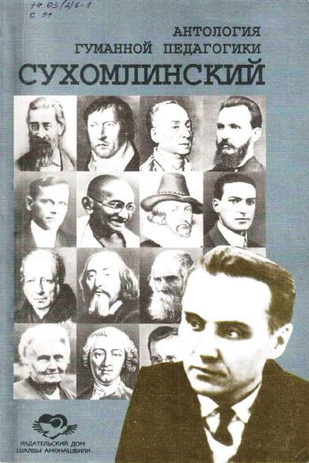
Сухомлинский / составитель и автор вступ. статьи Г. Д. Глейзер. – Переиздание – Москва : Издательский Дом Шалвы Амонашвили, 2002. – 224 с. – (Антология гуманной педагогики).
В книгу включены избранные страницы произведений Сухомлинского, которые помогут проникнуть в сущность его гуманистических идей, узнать о его нелегкой жизни и борьбе, почувствовать величие личности этого удивительного человека, педагога, художника, учиться у него по-настоящему любить детей, отдавая им себя без остатка
От первого читателя:
Прочитаны статьи В.А. Сухомлинского. Впечатление от них долго остается в памяти и вызывает размышления о жизни, людях, их духовном состоянии, о реалиях сегодняшних
дней.
А. Ф. Иванов, директор Мятлевской средней школы Калужской области

Slide 22
Сухомлинский, В. А. "Не только разумом, но и сердцем..." : Сборник статей и фрагментов из работ / В. Сухомлинский; [вступ. ст. Л. Голованова]. - Москва : Молодая гвардия, 1986. – 205 с. - (Для тех, кто работает с пионерами) (Библиотечка вожатого).
Только тот сможет стать настоящим учителем, кто никогда не забывает, что он и сам был ребенком.
Сухомлинский В.А. «Сердце отдаю детям».

Slide 23
Родчанин, Е. Г. Гуманист. Мыслитель. Педагог : об идеалах В. А. Сухомлинского/ Е. Г. Родчанин, И. А. Зязюн. - Москва : Педагогика, 1991. – 112 с.
В книге впервые предпринята попытка проследить философские, нравственные, этические и эстетические истоки идеалов В.А. Сухомлинского, нелегкий путь их становления и утверждения. Ведь только поняв непростой путь развития этого выдающегося мыслителя, гуманиста и педагога, можно приблизиться к его миропониманию.

Slide 24
Тартаковский, Б. С. Повесть об учителе Сухомлинском / Б. С. Тартаковский. - Москва : Молодая гвардия, 1972. – 272 с. : ил.
Борисовский, А. М. В. А. Сухомлинский : книга для учащихся / А. М. Борисовский. - Москва : Просвещение, 1985. – 128 с. : ил. – (Люди науки).

Slide 25
Каждый новый день отделяет нас от того времени, в котором жил и творил В. А. Сухомлинский, но, как это всегда бывает, мысли и дела истинно великих людей со временем не только не устаревают, не только не отдаляются, но становятся все ближе, нужнее новым поколениям. Так и гуманистическая педагогика Василия Александровича Сухомлинского продолжает активно воплощаться и развиваться в жизни современной российской школы. И этот процесс необратим.
Г. Д. Глейзер

